Slide 1

Advantage

Slide 2
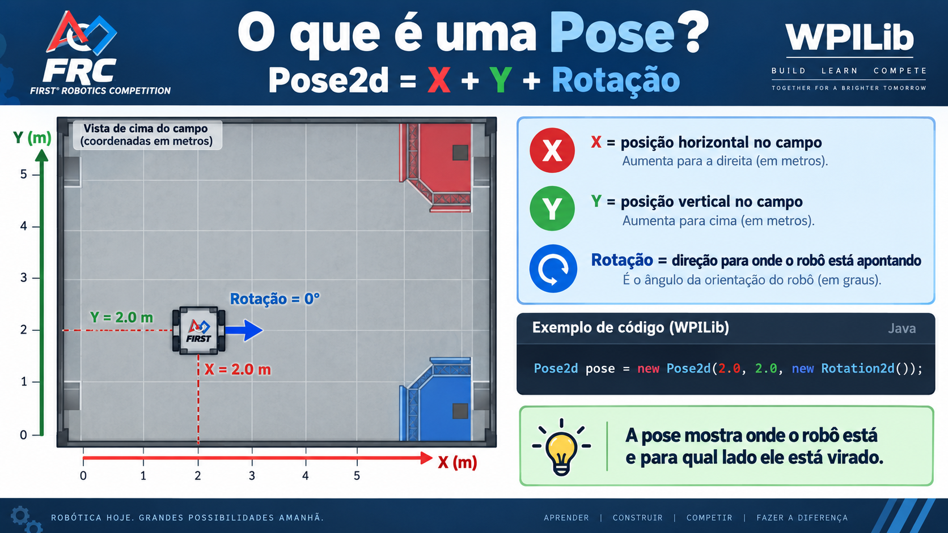

Slide 3
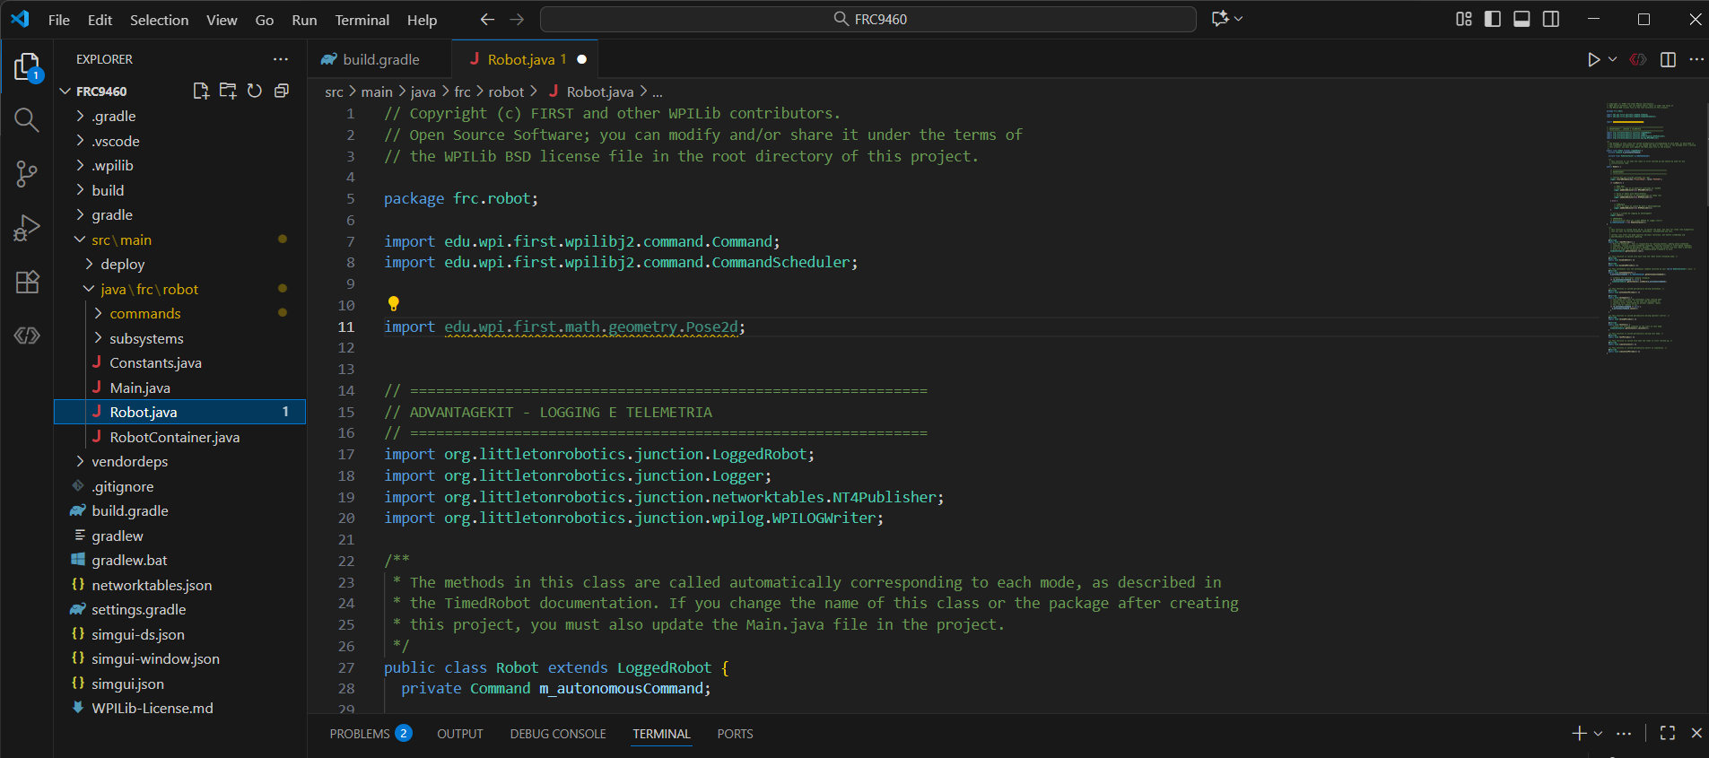
POSE 2D
import edu.wpi.first.math.geometry.Pose2d;
Depois de conectar, nosso próximo passo será criar a primeira pose simulada, algo como:

Slide 4
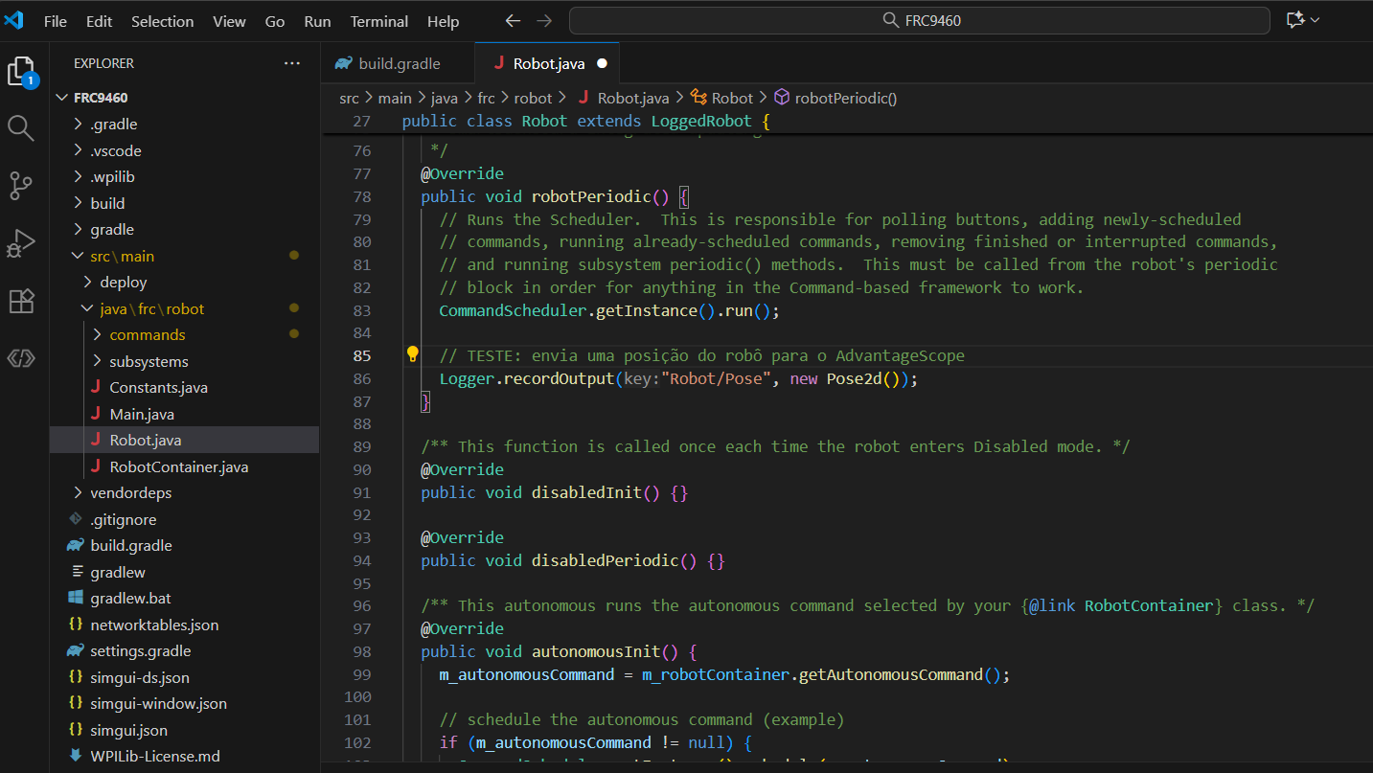
// TESTE: envia uma posição do robô para o AdvantageScope
Logger.recordOutput("Robot/Pose", new Pose2d());
O new Pose2d() representa:
X = 0 metros
Y = 0 metros
Rotação = 0°

Slide 5
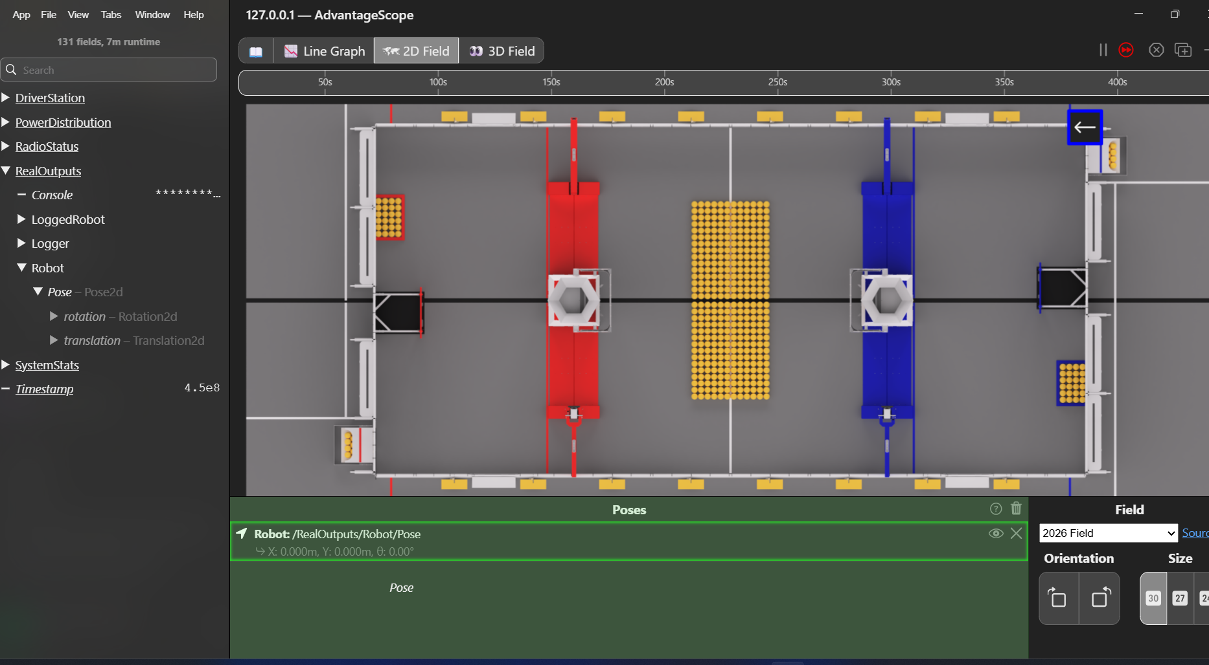
Arraste

Slide 6
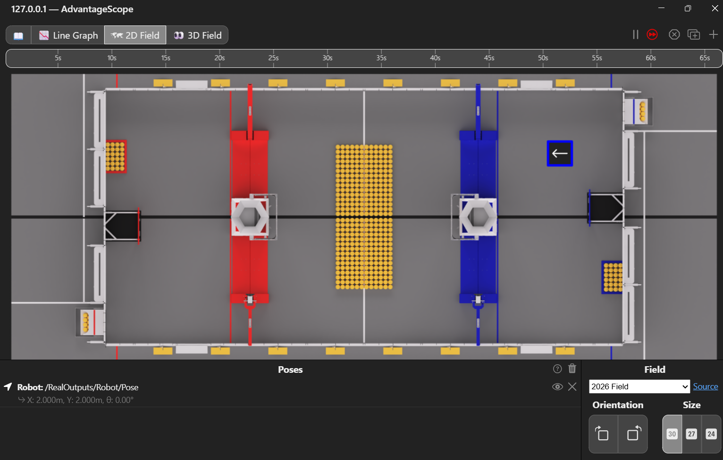
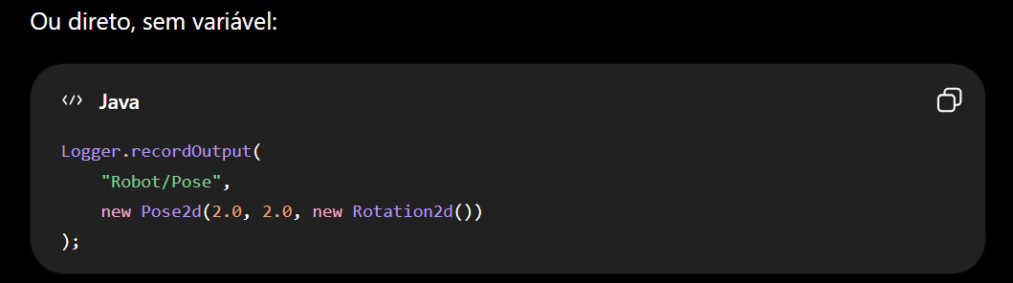
Vamos tentar outra posição
@Override
public void robotPeriodic() {
CommandScheduler.getInstance().run();
Pose2d pose = new Pose2d(2.0, 2.0, new Rotation2d());
Logger.recordOutput("Robot/Pose", pose);
}

Slide 7
Swerve

Slide 8
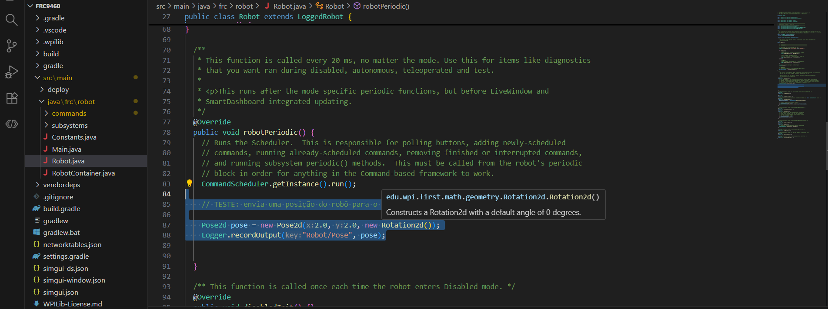
Remova o nosso TESTE

Slide 9
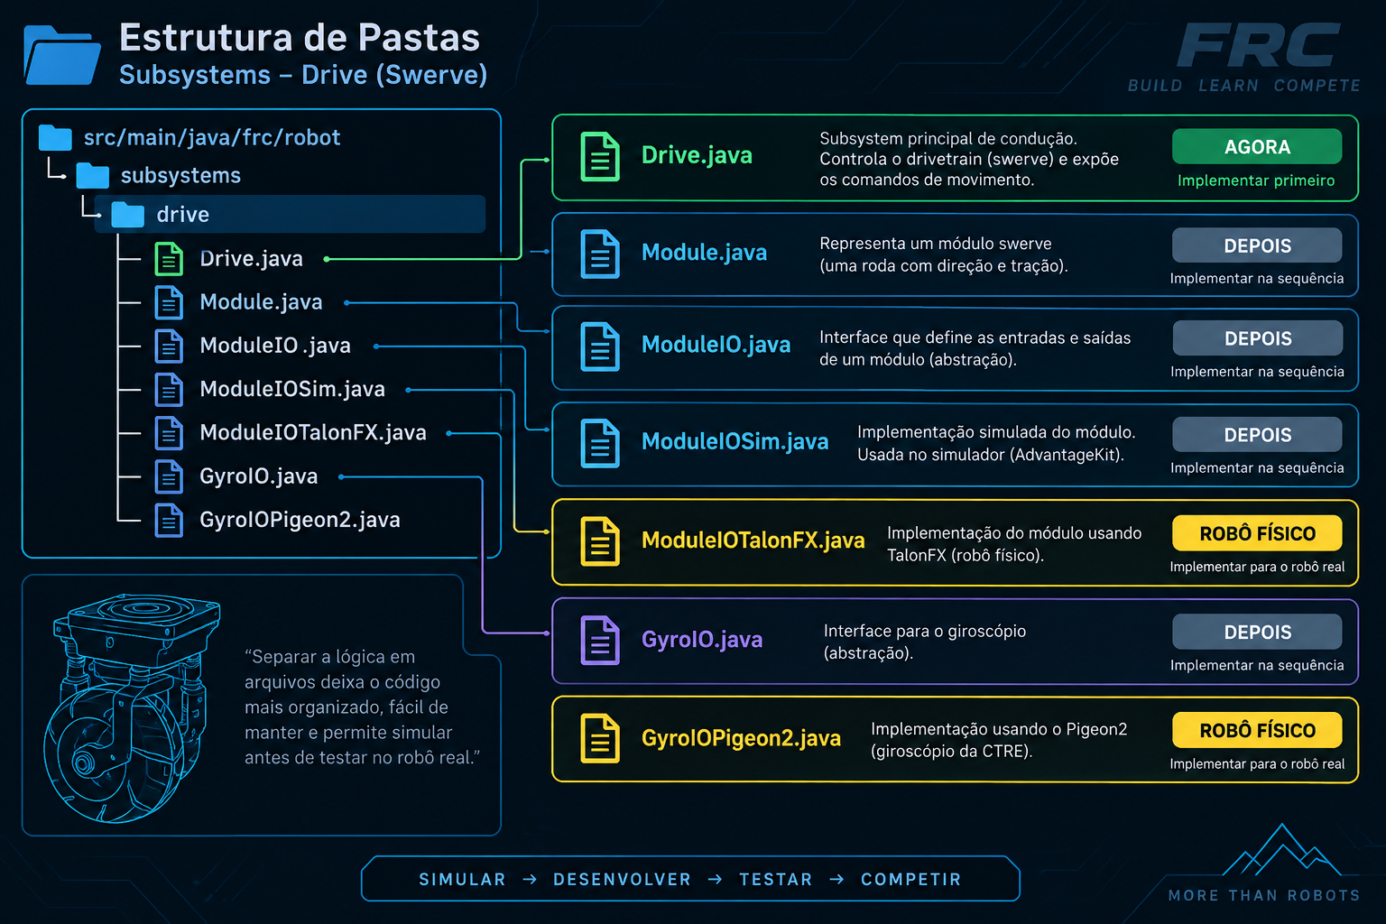

Slide 10
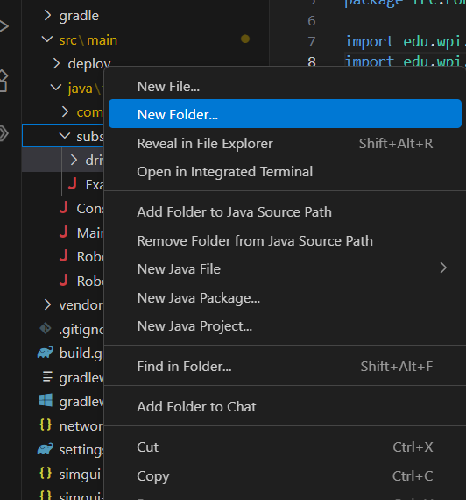
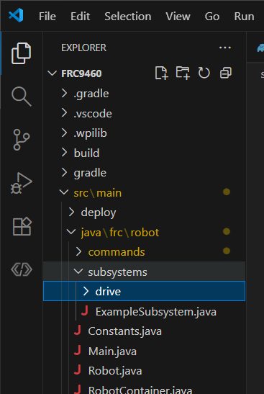
Vamos criar nosso subsystem
Crie uma pasta em subsystem chamada
drive

Slide 11
DRIVE.JAVA

Slide 12
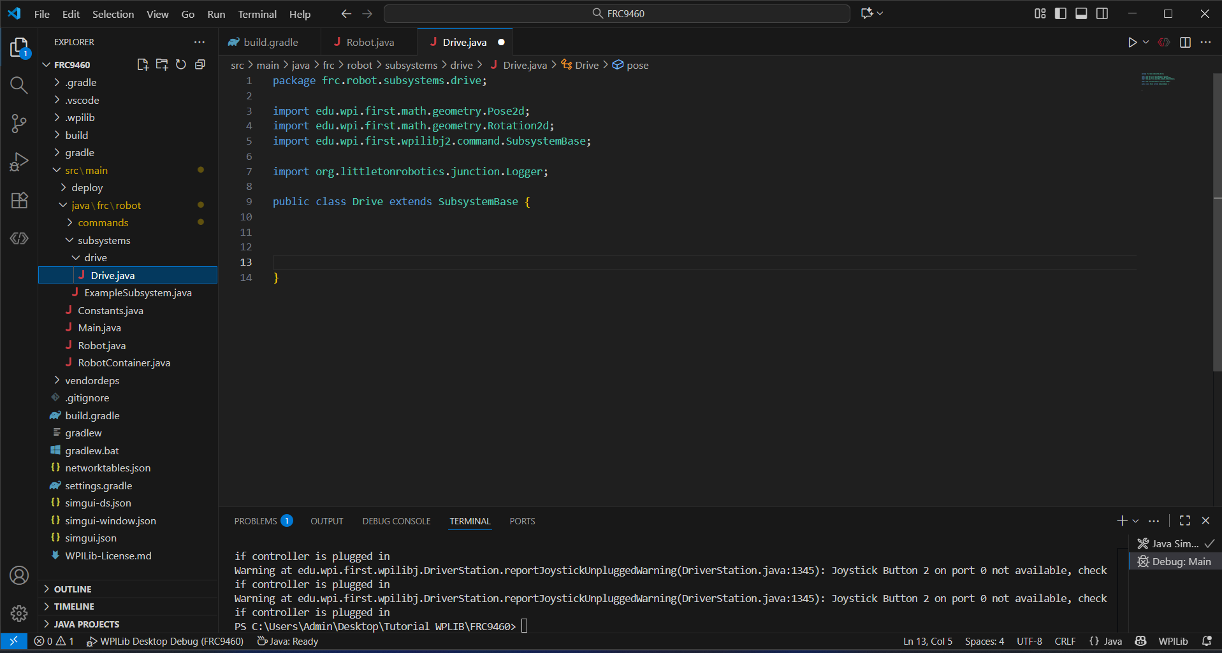
Vamos começar pelo Drive.java

Slide 13
public class Drive extends SubsystemBase {
// Pose atual do robô.
// Por enquanto é fixa apenas para testar o subsistema.
private Pose2d pose =
new Pose2d(
2.0,
2.0,
new Rotation2d()
);
//Construtor
public Drive() {
}
@Override
public void periodic() {
// Envia a pose atual para o AdvantageKit
Logger.recordOutput("Robot/Pose", pose);
}
// Permite que outras partes do programa consultem
// a posição atual do robô.
public Pose2d getPose() {
return pose;
}
}

Slide 14
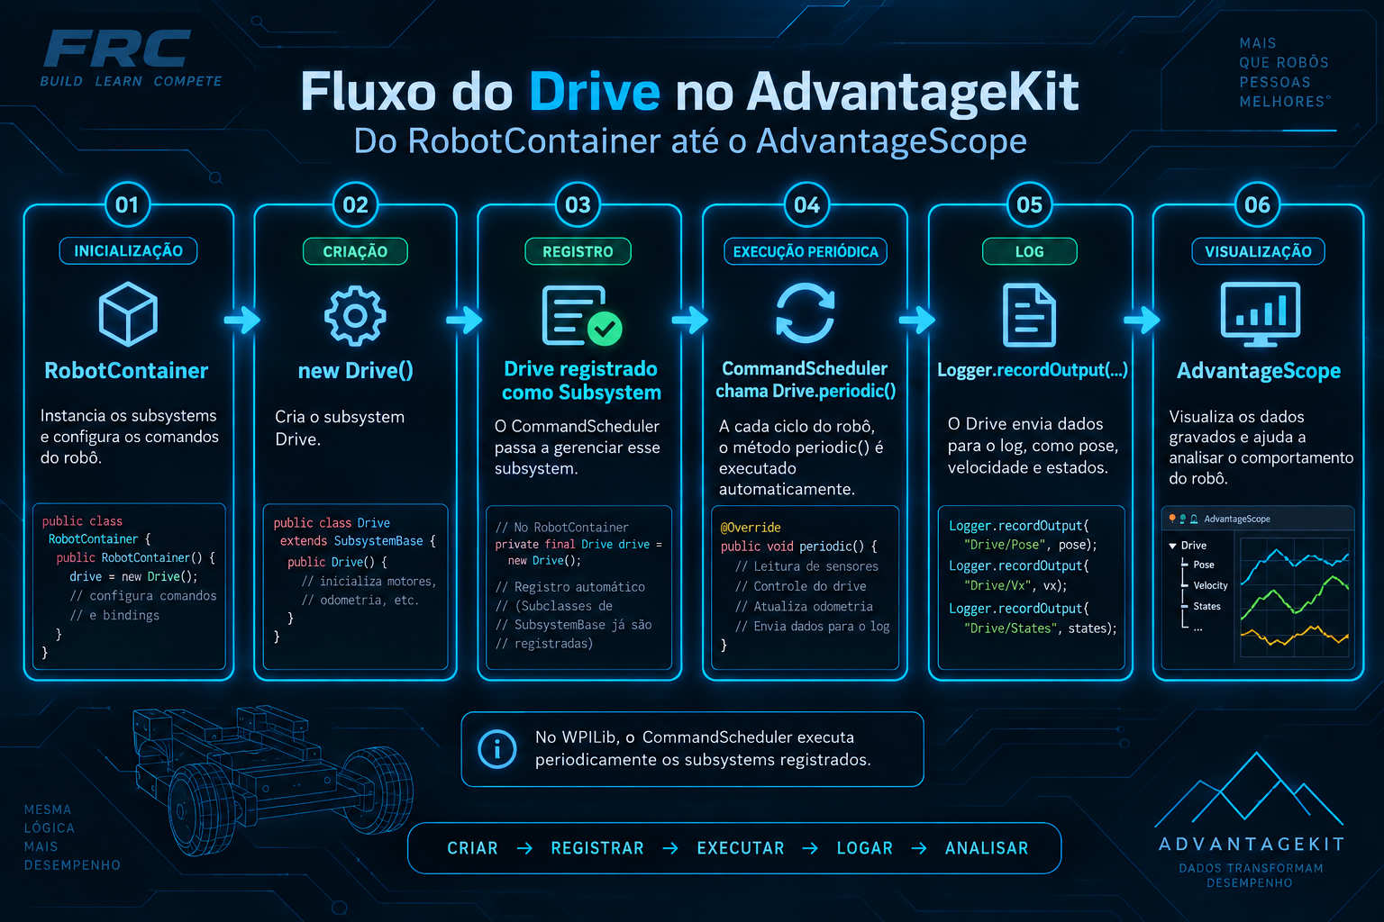

Slide 15
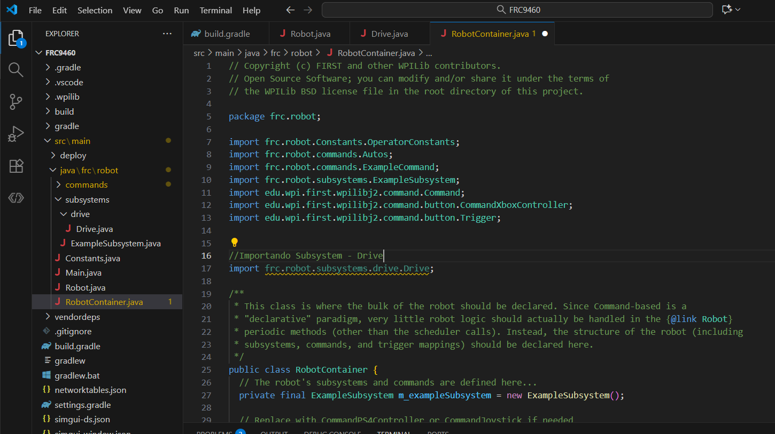

Slide 16
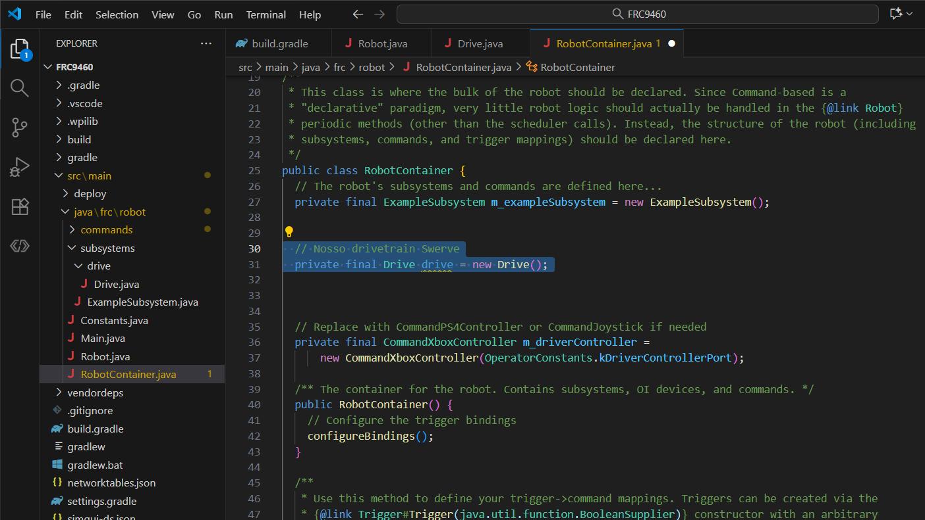

Slide 17
